Slide 1
中小学生竞选PPT
三年（6）班 PPT汇

Slide 2
大家好，我是风云办公。 俗话说得好：“不想当将军的士兵不是好兵。”今天，我毛遂自荐当一名小组长。 我知道我以前有许多不足的地方，比如说对学习缺乏耐心，有时比较马虎，但这学期我有信心改掉这些缺点。我的优点是开朗、乐观、团结同学、乐于助人。我很愿意作为老师的小助手，为班级做点事，为老师分忧。如果我当上了组长，我会以身作则，并带领全组同学做到以下几点： ⒈认真上好早读课。“一年之计在于春，一日之计在于晨”呀。 2、上课不讲话，不做小动作，积极发言，认真听讲。 3、每次及时地收、交作业本以及监督背诵课文等。 4、和小组同学互帮互助，努力做到让家长及老师放心。 请大家支持我。

Slide 3
己
认
知
自
的
对
1
从我做起，严格要求自己
2
任何时候，任何情况下，都能想同学之所想，急同学之所急。
3
坚持原则，敢于积极为同学们谋求正当的权益。
4
班集体的带头人，处理好班上同学之间的矛盾。

Slide 4
职
的
识
班
长
一
认
对
01
班长是架在教师与同学之间的一座桥梁，是老师的得力助手。
02
树立团队意识，班长是这个集体的领头羊，团结大家做好班级工作
03
树立进取意识，班长是这个集体的代表，处处代表着集体的整体形象，因此要时时刻刻有进取心，不为人后。
04
树立博学意识，班级成员最主要的是任务是学习，班长要身先示范，要努力营造好班级的学习氛围。

Slide 5
绩
与
荣
成
耀
201X年12月
201X年12月
201X年12月
201X年1月
作品《欢欢的红色跑车》获得201X中国童话节童话故事创作大赛优秀作品奖。
获得201X年英语嘉年华活动才艺秀“最佳风采奖”。
评为深圳市翠北实验小学班级“好2013年7月习惯之星”
学习刻苦、尊敬师长、行为文明，被评为“文明学生”。

Slide 6
绩
与
荣
成
耀
输入获奖说明
输入获奖说明
输入获奖说明
输入获奖说明

Slide 7
势
我
的
优
01
02
03
04
多年担任班长的经历，具有丰富的班级工作经验。
个人综合素质好，学习成绩优秀，德、智、体全面发展，多次被评为“三好学生”和优秀干部。
组织能力强，对待班级工和热情，热心，能够充当老师的好助手和同学的好榜样。
我平时注意团结同学，在同学们中有很好的人缘，同学们一直都很支持我的工作。

Slide 8
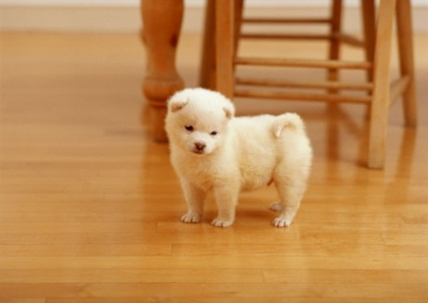
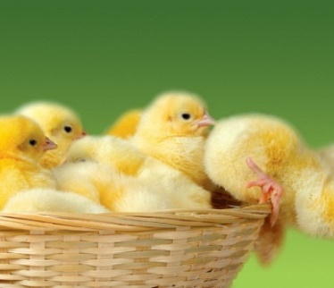
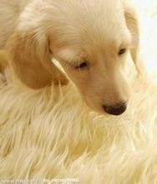
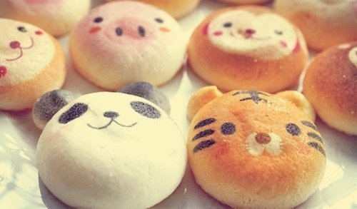
好
兴
趣
爱

Slide 9
社
实
我
参
加
的
会
践
thanks Mom
go!go!go!
thanks Mom
thanks Mom

Slide 10
如
果
我
当
班
长
发挥模范带头作用，用自己的言行感染身边的同学们，营造和谐的班级氛围。。
我会和大家共同努力，为班级争取更多的荣誉。热心帮助同学，为大家服务。
我会和其他班干部团结协作，做好班务工作，让我们的班跟家团结，大家共同进步。

Slide 11
如
果
我
落
选
了
我仍然像我说的那样做，刻苦学习，团结同学，乐于助人，为我们班的进步奉献自己的力量。

Slide 12
老师们，同学们，
请你们相信我的实力，
请投我一票吧！
谢谢支持！

Slide 13
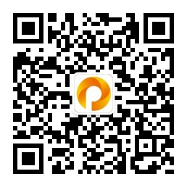
上万精品PPT模板全部免费下载
PPT汇 www.ppthui.com
PPT模板下载：www.ppthui.com/muban/ 行业PPT模板：www.ppthui.com/hangye/
工作PPT模板：www.ppthui.com/gongzuo/ 节日PPT模板：www.ppthui.com/jieri/
扫描关注公众号“PPT汇”收藏网站防止遗忘/免费获取更多精选PPT模板下载资源
Notes:
模板来自于 https://www.ppthui.com 【PPT汇】

